Slide 1
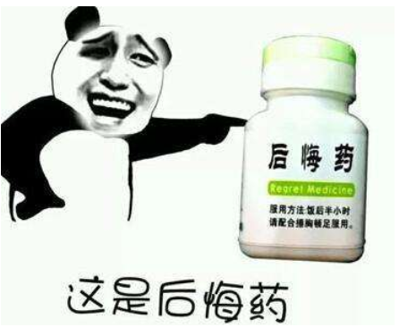
消息事件典型应用
跨实例进行触发
跨任务进行触发
Notes:
act_ru_event_subscr
消息一次只通知一个流程实例

Slide 2
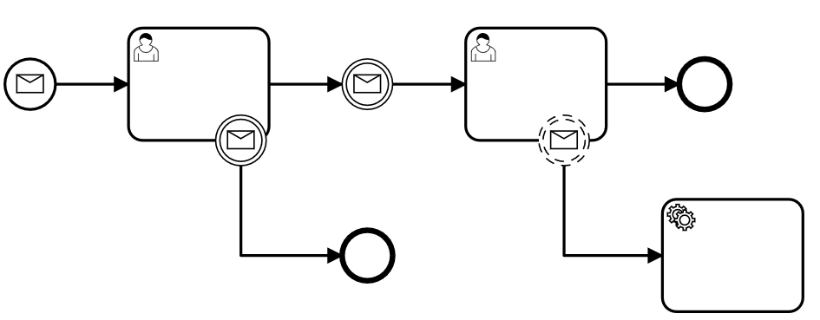
消息事件类型
Notes:
act_ru_event_subscr

